Slide 1
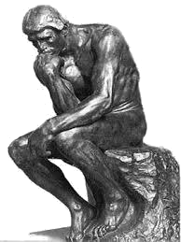

世界遺産巡りの旅
グラーツ市歴史地区（オーストリア）
ロダン・パソコン・スクール（脳トレクイズ）
写真が5か所変化するので見つけてくださいね！
オーストリア第2の都市グラーツはルネサンス時代の面影が残る建築都市です。
四季を表す4つの塔、12ヶ月を表す12の門、そして1年を表す365個の窓と
工夫をこらしたエッゲンベルグ城はルネサンス後期もマニエリスム様式の建設物で、
現在は美術館として公開されています。
クリックして問題へ進んでください。

Slide 2
１
２
３

Slide 3
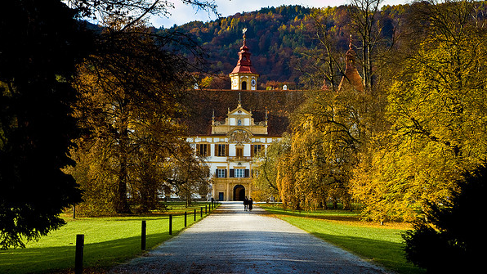





5つの変化はわかりましたか？
クリックすると次の画面に進みます。

Slide 4
終 わ り
ウィーンの観光はいかがでしたか？
ロダン・パソコン・スクール
現れた変化は5つです、全部わかりましたか？
分からなかった人は分かるまでチャレンジしてね！！
再チャレンジはＥＳＣキーを押してください
次いで「スライドショー」「最初から」をクリックしてください。

